Slide 1
Penggunaan Struktur Kontrol
Pengulangan
Prodi Manajemen - UNIKOM

Slide 2
Menggenal Struktur Kontrol
Struktur kontrol di dalam bahasa pemrograman adalah perintah dengan bentuk (struktur) tertentu yang digunakan untuk mengatur (mengontrol) jalannya program.
Visual Basic mengenal dua jenis struktur kontrol,yaitu
1.Struktur kontrol keputusan - digunakan untuk memutuskan kode program mana yang akan dikerjakan berdasarkan suatu kondisi.
2. Struktur kontrol pengulangan - digunakan untuk melakukan pengulangan kode program.

Slide 3
P E N G E R T I A N
Struktur pengulangan (Loop) digunakan untuk mengulang sebagian dari suatu yang rutin (bagian dari suatu kode program tertentu) berdasarkan suatu kondisi tertentu.
Dengan demikian kita tidak perlu menulis ulang rutin sebanyak pengulangan yang kita inginkan. Banyak pengulangan dapat ditentukan sesuai dengan kondisi yang diberikan.
Dengan kata lain, pengulangan tersebut akan dilakukan selama kondisi tersebut tidak memenuhi syarat maka pengulangan akan dihentikan.

Slide 4
STRUKTUR LOOPING
Ada dua bentuk struktur kontrol pengulangan (looping), yaitu :
Struktur FOR…NEXT.
Struktur DO…LOOP.

Slide 5
Struktur Kontrol FOR…NEXT
Bentuk penulisan (syntax) struktur For…Next :
FOR <pencacah> = <awal> TO <akhir> [STEP <langkah>] <blok kode program>
NEXT <pencacah>
<pencacah> adalah variabel (tipe: integer) yang digunakan untuk menyimpan angka pengulangan.
<awal> adalah nilai awal dari <pencacah>.
<akhir> adalah nilai akhir dari <pencacah>.
<langkah> adalah perubahan nilai <pencacah> setiap pengulangan. Sifatnya optional (boleh ditulis ataupun tidak). Bila tidak ditulis maka nilai <langkah> adalah 1.

Slide 6
Struktur Kontrol Do…Loop [1]
Bentuk penulisan (syntax) struktur Do…Loop :
1. Struktur Do…While
DO WHILE <kondisi>
  <blok kode program>
  LOOP
<blok kode program> akan diulang selama <kondisi> bernilai TRUE. Pengulangan berhenti bila <kondisi> sudah bernilai FALSE.

Slide 7
Struktur Kontrol Do…Loop [2]
Bentuk penulisan (syntax) struktur Do…Loop :
2. Struktur Do…Until
DO UNTIL <kondisi>
<blok kode program>
LOOP
<blok kode program> akan diulang sampai <kondisi> bernilai TRUE. Pengulangan berhenti bila <kondisi> sudah bernilai TRUE.

Slide 8
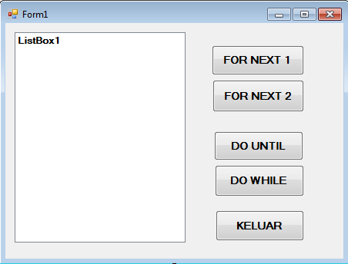
C O N T O H - 1

Slide 9
FOR NEXT 1
Private Sub Button1_Click(ByVal sender As System.Object, ByVal e As System.EventArgs) Handles Button1.Click
Dim nilai As Byte
ListBox1.Items.Clear()
For nilai = 1 To 100
ListBox1.Items.Add("Angka " & nilai)
Next nilai
End Sub
Bentuk penulisan (syntax) struktur For…Next :
FOR <pencacah> = <awal> TO <akhir> [STEP <langkah>]
<blok kode program>
NEXT <pencacah>

Slide 10
FOR NEXT 2
Private Sub Button2_Click(ByVal sender As System.Object, ByVal e As System.EventArgs) Handles Button2.Click
Dim i As Integer
ListBox1.Items.Clear()
For i = 100 To 1 Step -2
ListBox1.Items.Add("Angka " & i)
Next i
End Sub
Bentuk penulisan (syntax) struktur For…Next :
FOR <pencacah> = <awal> TO <akhir> [STEP <langkah>]
<blok kode program>
NEXT <pencacah>

Slide 11
DO…UNTIL
Private Sub Button3_Click(ByVal sender As System.Object, ByVal e As System.EventArgs) Handles Button3.Click
Dim i As Integer
ListBox1.Items.Clear()
i = Asc("A")
Do Until i > Asc("Z")
ListBox1.Items.Add("Huruf " & Chr(i))
i = i + 1
Loop
End Sub
Struktur Do…Until
DO UNTIL <kondisi>
<blok kode program>
LOOP
<blok kode program> akan diulang sampai <kondisi> bernilai TRUE. Pengulangan berhenti bila <kondisi> sudah bernilai TRUE.

Slide 12
DO…WHILE
Private Sub Button4_Click(ByVal sender As System.Object, ByVal e As System.EventArgs) Handles Button4.Click
Dim i As Integer
ListBox1.Items.Clear()
i = Asc("Z")
Do While i >= Asc("A")
ListBox1.Items.Add("Huruf " & Chr(i))
i = i - 1
Loop
End Sub
Struktur Do…While
DO WHILE <kondisi>
  <blok kode program>
  LOOP
<blok kode program> akan diulang selama <kondisi> bernilai TRUE. Pengulangan berhenti bila <kondisi> sudah bernilai FALSE.

Slide 13
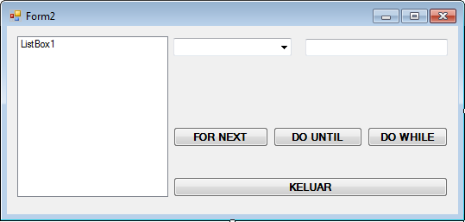
CONTOH 2

Slide 14
FOR… NEXT (ascending)
Public Class Form2
Dim a, b, c As Integer
Private Sub Button1_Click(ByVal sender As System.Object, ByVal e As System.EventArgs) Handles Button1.Click
Dim i As Integer
a = Val(ComboBox1.Text)
b = Val(TextBox1.Text)
c = a * b
ListBox1.Items.Clear()
For i = 1 To c
ListBox1.Items.Add("Data Ke- " & i)
Next i
End Sub

Slide 15
DO… UNTIL (ascending)
Private Sub Button2_Click(ByVal sender As System.Object, ByVal e As System.EventArgs) Handles Button2.Click
Dim i As Integer
a = Val(ComboBox1.Text)
b = Val(TextBox1.Text)
c = a * b
ListBox1.Items.Clear()
i = 1
Do Until i > c
ListBox1.Items.Add("Data Ke-" & i)
i = i + 1
Loop
End Sub

Slide 16
DO… WHILE (descending)
Private Sub Button3_Click(ByVal sender As System.Object, ByVal e As System.EventArgs) Handles Button3.Click
Dim i As Integer
a = Val(ComboBox1.Text)
b = Val(TextBox1.Text)
c = a * b
i = c
Do While i >= 1
ListBox1.Items.Add("Data Ke- " & i)
i = i - 1
Loop
End Sub

Slide 17
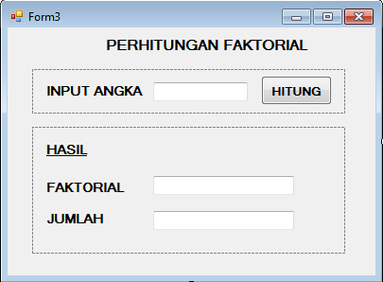
CONTOH 3

Slide 18
Bentuk penulisan (syntax) struktur For…Next :
FOR <pencacah> = <awal> TO <akhir> [STE <langkah>]
<blok kode program>
NEXT <pencacah>
Private Sub Button1_Click(ByVal sender As System.Object, ByVal e As System.EventArgs) Handles Button1.Click
Dim i, banyak As Short
Dim faktor, jumlah As Integer
banyak = Val(TextBox1.Text)
faktor = 1
jumlah = 0
For i = banyak To 1 Step -1
faktor = faktor * i
jumlah = jumlah + i
Next i
TextBox2.Text = Format(faktor, "#,##0")
TextBox3.Text = jumlah
End Sub

Slide 19
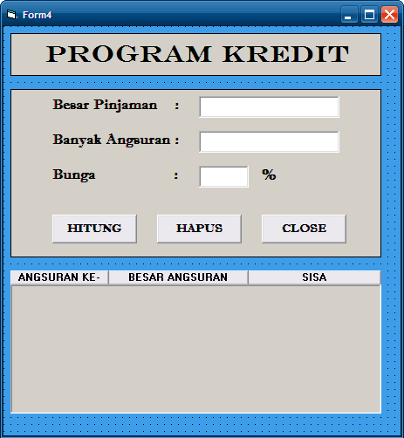
Contoh 4

Slide 20
Private Sub CmdHitung_Click()
angsur = Val(TxtAngsur.Text)
pinjam = Val(TxtPinjam.Text)
Bunga = Val(txtBunga.Text)
If (TxtPinjam.Text) = "" Or (TxtPinjam.Text) = "0" Then
MsgBox "Isi Besar Pinjaman dan jangan 0"
TxtPinjam.SetFocus
ElseIf (TxtAngsur.Text) = "" Or (TxtAngsur.Text) = "0" Then
MsgBox "Isi Banyak Angsuran dan jangan 0"
TxtAngsur.SetFocus
ElseIf (txtBunga.Text) = "" Then
MsgBox "Isi Besar Bunga"
txtBunga.SetFocus
Else

Slide 21
List1.Clear
TotBunga = (Bunga / 100) * pinjam 'Menghitung total bunga'
TotBayar = pinjam + TotBunga 'Menghitung Total Pembayaran(Pinjaman+Bunga)'
cicilan = TotBayar / angsur 'Menghitung Angsuran/cicilan‘
For a = 1 To angsur
TotBayar = TotBayar - cicilan 'Menghitung sisa'
List1.AddItem " " & a & " " & "Rp " & Format(cicilan, "#,##0") & " " & "Rp " & Format(TotBayar, "#,##0")
Next
End If
End Sub

